Slide 1
README.
Alvin MIRENDA

Slide 2
Voici un lien vers mon site :
https://etudiant.u-pem.fr/~alvin.mirenda/

Slide 3
Pour mettre le site en ligne avec FileZilla
je me suis d'abord connecté en utilisant comme hôte : "etudiant.u-pem.fr"
le login : "alvin.mirenda "
et comme mot de passe celui de mon université la case port est laissée vide.
Ensuite j'ai déplacé tous les dossiers du site dans le dossier "alvin.mirenda/WWW".
Une fois ceci fait, mon site était en ligne.

Slide 4
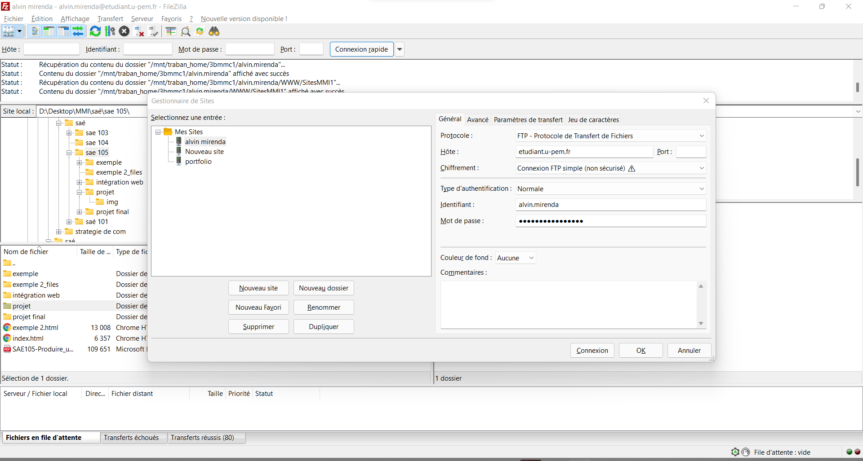

Slide 5
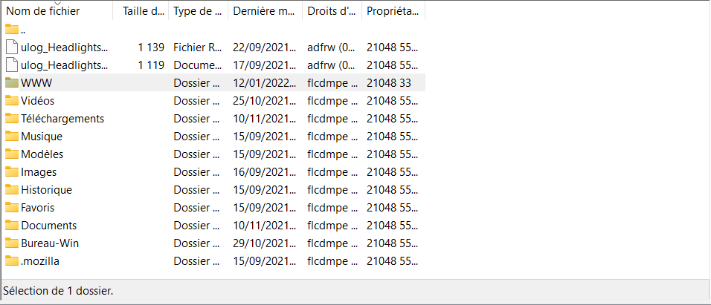

Slide 6
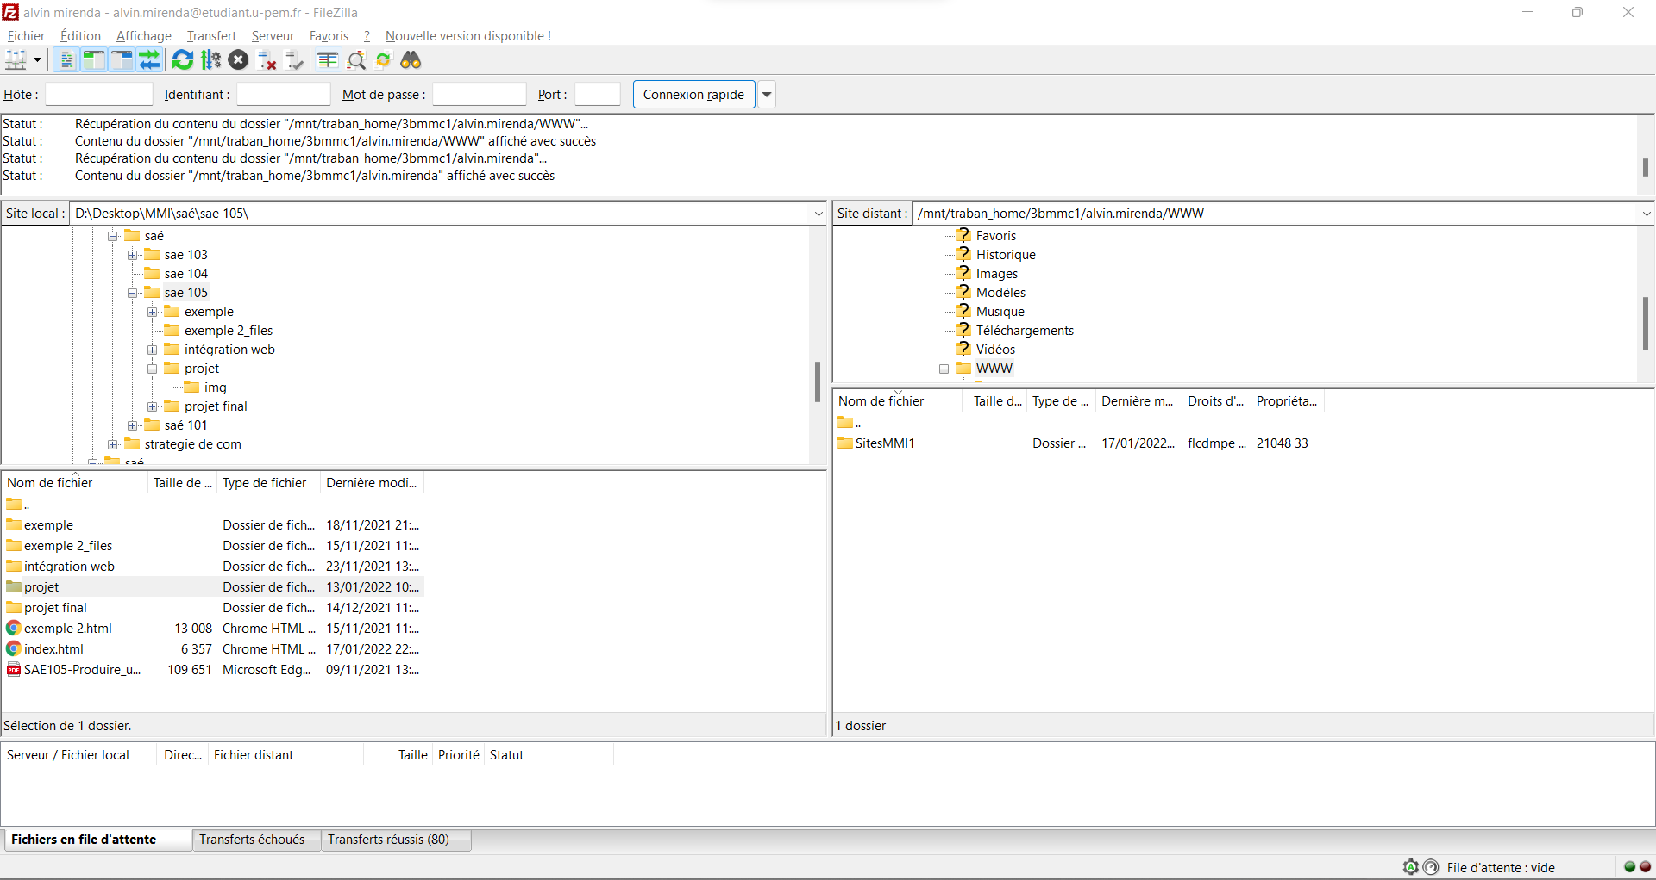

Slide 7
